Slide 1

第8章 影响线计算
第1节 基本概念
第2节 静力法作影响线
第3节 机动法作影响线
第4节 间接荷载作用的影响线
第5节 影响量计算
第6节 最不利荷载确定
第7节 包络图与绝对最大弯矩
第8节 连续梁影响线

Slide 2
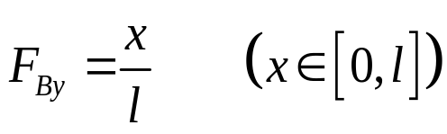









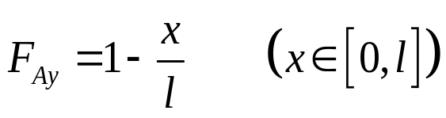













第1节 影响线基本概念
●移动荷载:大小和方向不变，仅作用位置变化的荷载（且与时间无关）。
●影响线：在单位移动荷载作用下，某一指定物理量(内力或位移)的变化规律，用函数表示称影响线方程，用图形表示则称为影响线。
●作影响线基本方法：静力法和虚功法（机动法）
●符号正向规定：
反力向上，弯矩下侧受拉，剪力顺时针，轴力受拉

Slide 3
























第2节 静力法作影响线
影响线计算：
●求A、B反力影响线，C弯矩影响线。（弯矩下侧拉为正，
反力向上为正）
取DEFCB为隔离体
取全部为隔离体
取CB为隔离体
取AC为隔离体

Slide 4

机动法、静力法作影响线练习题
●求B、D反力影响线，A弯矩、D剪力影响线。（弯矩下侧拉为正，
反力向上为正）

Slide 5
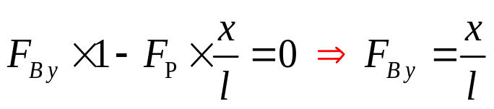





第3节 机动法作影响线（虚功法）
●用机动法作B支座反力的影响线。
虚功原理:
实际力状态
★使机构沿着所求力方向产生单位位移，得到机构位移图就是所求反力或内力的影响线。
虚拟位移状态
●相应机构的位移图就是所求反力或内力的影响线的形状。
●利用虚功原理，把求反力或内力的静力计算问题转化为几何问题。

Slide 6





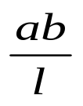



第3节（续） 机动法作影响线（虚功法）
●用机动法作C内力的影响线。
剪力影响线
弯矩影响线
●用机动法作影响线的步骤：
1、解除约束,暴露所求力
2、沿着力方向产生单位位移
3、标出控制点纵标
4、得到所求力的影响线
实际力状态
虚拟位移状态

Slide 7
















第4节 间接荷载作用的影响线
●间接荷载I.L步骤：
1先作主梁的I.L
2分析差异
3不同段做修正
4得到所求I.L

Slide 8



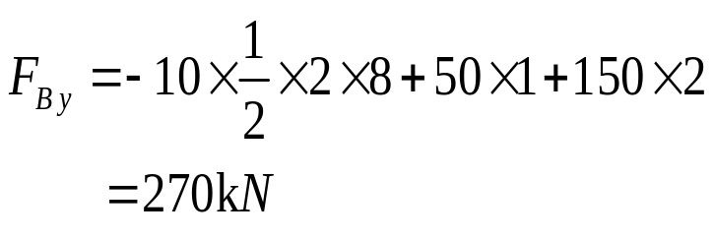
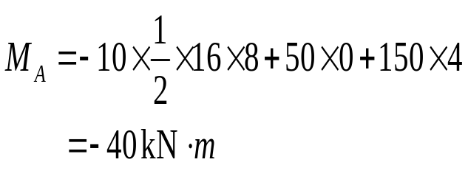
第5节 影响量计算—影响线应用
●求B处反力, A处弯矩。

Slide 9








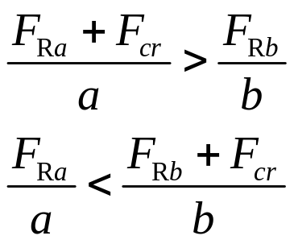


第6节 最不利荷载确定—影响线应用
●单个集中力
集中力作用在顶点处,可能为最不利位置。
●可动均布荷载
均布荷载作用在正影响线上求最大值；
均布荷载作用在负影响线上求最小值。
●行列荷载—三角形影响线
F_{cr}为临界荷载条件:
临界力移到哪一侧，哪侧的平均荷载就大。

Slide 10





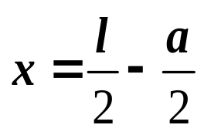





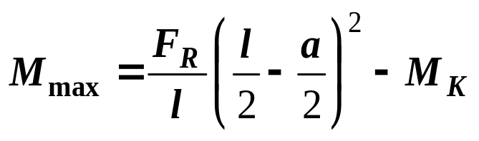
第7节 包络图与绝对最大弯矩
●分别连接各个截面的最大、最小内力的图形，构成内力的包络图。
●弯矩包络图中绝对值最大的值，称为绝对最大弯矩。
简支梁的绝对最大弯矩
F_{R}为合力
M _{K}为K左侧所有荷载对K作用点
的力矩总合。

Slide 11



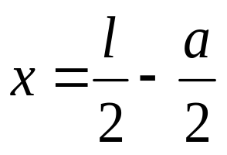
第7节 绝对最大弯矩例题
●求图示简支梁的绝对最大弯矩。
F_{R}为合力
M _{K}为K左侧所有荷载对K作用点
的力矩总合。
简支梁的绝对最大弯矩
●弯矩包络图中绝对值最大的值，称为绝对最大弯矩。

Slide 12













影响线练习题—求指定力的影响线
(1)
和C截面剪力
(2)
和C截面剪力
(3)
和C截面剪力
(4)
和D截面剪力
(5)
(6)
和C截面剪力
(7)
(单位力在DE上移动)
(8)
和B截面剪力

